Slide 1
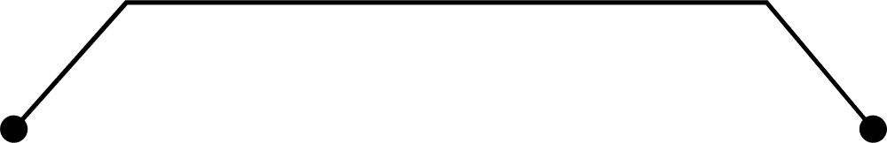
DataGrids
Apresentado por: João Victor, Paulo Vitor e Talysson Vasconcelos

Slide 2
AGENDA
ListView
GridView
Listas com diferentes tipos de itens
Lista com espaçamento entre os itens

Slide 3
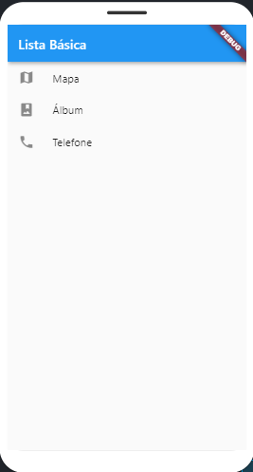
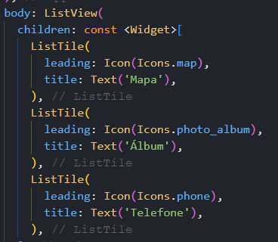
ListView
O ListView é um widget de rolagem muito utilizado;
É exibida uma lista vertical de itens;
Esses itens podem ser definidos manualmente ou através de alguma fonte de dados, podendo ser uma lista ou um banco de dados;
O exemplo ao lado mostra um exemplo simples do ListView.
Figura 01 – Uso do ListView
Figura 02 – Exemplo com o ListView

Slide 4
O ListView possui outras variações, alguns exemplos são: ListView.builder, ListView.separated e ListView.custom;
O ListView.builder é apropriado para visualizações de lista com um grande número (ou infinito) de filhos, uma vez que o construtor é chamado apenas para os filhos que estão realmente visíveis;
O ListView.separated é apropriado para visualizações de lista com um grande número de filhos e separadores, uma vez que os construtores são chamados apenas para os filhos que estão realmente visíveis. É útil para criar listas com seções ou para separar visualmente os itens;
O ListView.custom oferece um alto grau de personalização para a construção de listas, permitindo controle completo sobre a criação e o layout dos itens da lista.

Slide 5
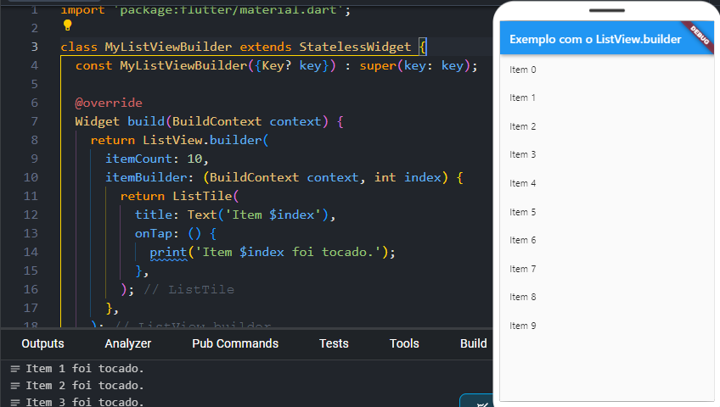
Figura 03 – Exemplo utilizando o ListView.builder

Slide 6
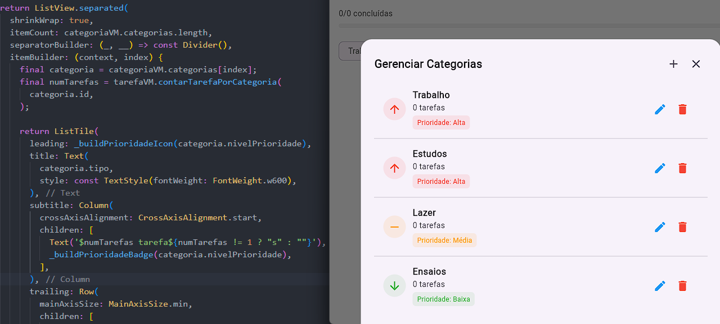
Figura 04 – Exemplo utilizando o ListView.separated

Slide 7
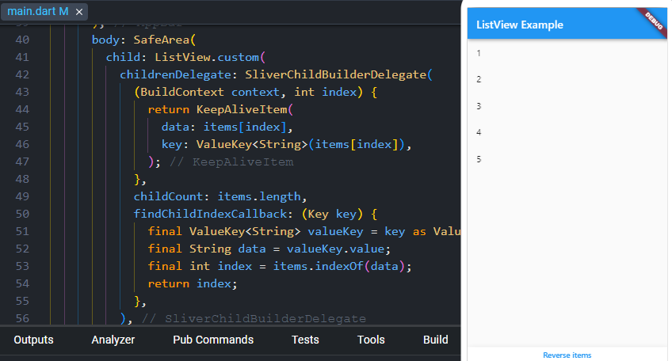
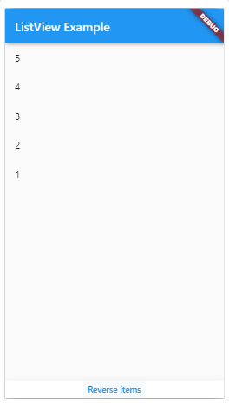
Figura 05 – Exemplo utilizando o ListView.custom

Slide 8
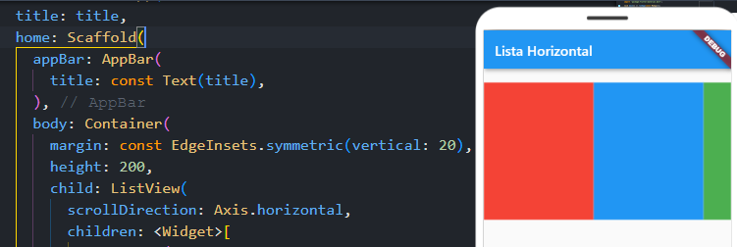
O ListView também pode ser utilizado para criar listas horizontais;
Para isso, basta utilizar o scroolDirection, e defini-lo como horizontal, o qual substitui a direção vertical padrão.
Figura 06 – Exemplo utilizando o scroolDirection

Slide 9
O exemplo com o código-fonte completo com o listView está no arquivo listView.dart
O exemplo com o código-fonte completo com o listView.builder está no arquivo listViewBuilder.dart
O exemplo com o código-fonte completo com o listView.separeted está no arquivo listViewSepareted.dart e no repositório do Priorize
O exemplo com o código-fonte completo com o listView.custom está no arquivo listViewCustom.dart
O exemplo com o código-fonte completo com o listView para listas horizontais está no arquivo listasHorizontais.dart

Slide 10
GridView
O widget GridView é utilizado para exibir os itens como uma grade em vez de uma lista normal;
Uma maneira simples de começar a utilizar grades é usando o GridView.count, o qual permite especificar quantas linhas ou colunas você deseja;
Além disso, também pode ser utilizado o GridView.extent, o qual cria uma grade limitando o seu tamanho máximo, ou seja, em vez de definir o número de colunas como o GridView.count, está sendo definido o tamanho máximo que cada item pode ter na direção especificada.

Slide 11
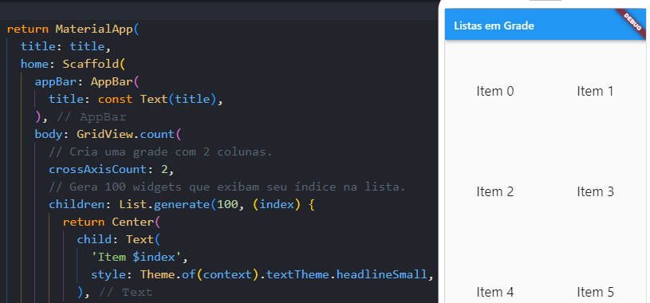
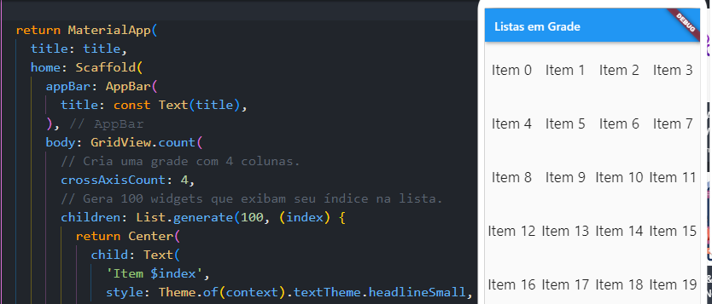
GridView.count
Na figura 07, o GridView.count é definido com 2 colunas, conforme especificado no crossAxisCount;
Na figura 08, o GridView.count foi alterado, sendo definido com 4 colunas.
Figura 07 – Exemplo utilizando o GridView.count com 2 colunas
Figura 08 – Exemplo utilizando o GridView.count com 4 colunas

Slide 12
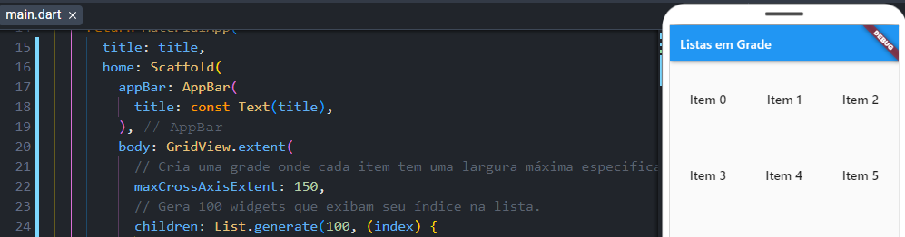
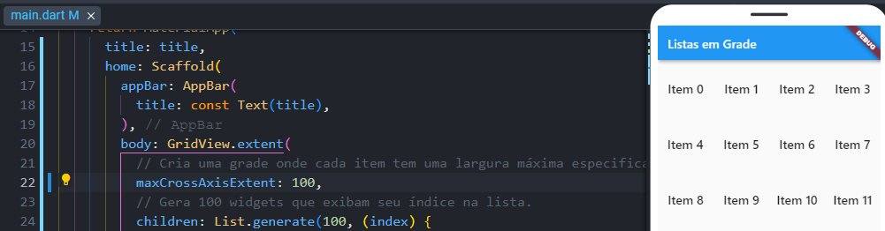
GridView.extent
Na figura 09, o GridView.extent é definido a largura máxima de 150 pixels;
Na figura 10, o GridView.extent foi alterado, sendo definido com 100 pixels.
Figura 09 – Exemplo utilizando o GridView.entend com o tamanho máximo de 150 pixels
Figura 10 – Exemplo utilizando o GridView.entend com o tamanho máximo de 100 pixels

Slide 13
O exemplo com o código-fonte completo com o GridView.counter está no arquivo gridViewCounter.dart
O exemplo com o código-fonte completo com o GridView.extent está no arquivo gridViewExtent.dart

Slide 14
Listas com diferentes tipos de itens
Muitas vezes é necessário criar listas que exibam diferentes tipos de conteúdos, como trabalhar com uma lista que mostra um título, seguido por alguns itens relacionados ao título;
Para isso, é necessário criar uma fonte de dados com diferentes tipos de itens e converter essa fonte de dados em uma lista de widgets.

Slide 15
Criar uma fonte de dados com diferentes tipos de itens
Para representar diferentes tipos de itens em uma lista, é necessário definir uma classe para cada tipo de item;
No nosso exemplo, vamos criar um aplicativo que apresenta um cabeçalho seguido de algumas mensagens;
Portanto, serão criadas três classes, uma para cada tipo de item;

Slide 16
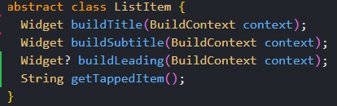
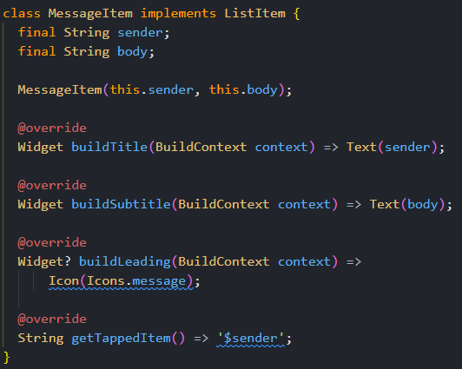
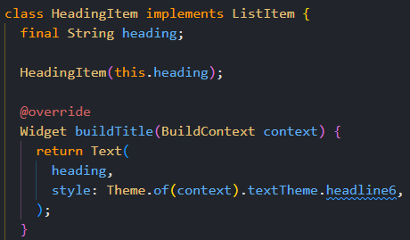
Figura 11 – Classe para a lista de itens
Figura 13 – Classe para as mensagens
Figura 12 – Classe para o cabeçalho

Slide 17
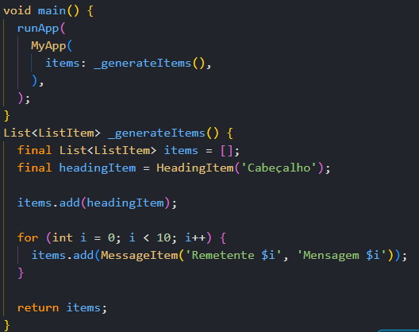
Criar uma lista de itens
O próximo passo é criar uma lista de itens;
Neste exemplo, é gerada uma lista que contém um cabeçalho, seguido de 10 mensagens.
Figura 14 – Lista de itens

Slide 18
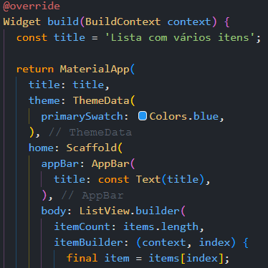
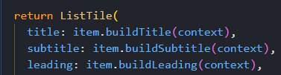
Converter a fonte de dados em uma lista de widgets
O processo de converter a fonte de dados em uma lista de widgets ocorre na função “builder” da classe “MyApp”;
É utilizado o “ListView.builder” para contruir a lista de widgets com base na fonte de dados “items”, conforme apresentado na figura 15;
Para cada item na lista, foram chamados os métodos “buildTitle”, “buildSubtitle” e “buildLeading” para construir os elementos do ListTitle, conforme apresentado na figura 16.
Figura 15 – Construção da lista de widgets
Figura 16 – Construção dos elementos do ListTitle

Slide 19
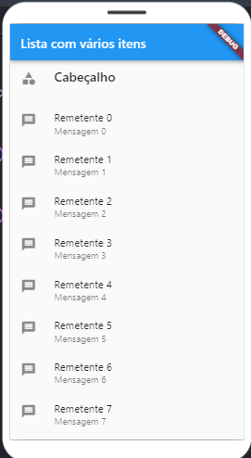
Exemplo completo
Figura 17 – Exemplo completo

Slide 20
O exemplo com o código-fonte completo utilizando listas com vários itens está no arquivo catalogoItens.dart

Slide 21
Listas com espaçamento entre os itens
É importante criar uma lista em que todos os itens estejam espaçados uniformemente;
Para isso podem ser utilizados o LayoutBuilder e o ConstrainedBox;
O LayoutBuilder permite ajustar o layout com base nas retrições de layout fornecidas pelo widget pai, sendo útil quando é necessário ajustar o layout com base no tamanho disponível;
O ConstrainedBox é um widget que impõe restrições de tamanho em seu filho, permitindo definir um tamanho mínimo ou máximo para um widget. É útil quando é preciso garantir que um widget tenha pelo menos um tamanho específico, independentemente do tamanho da tela.

Slide 22
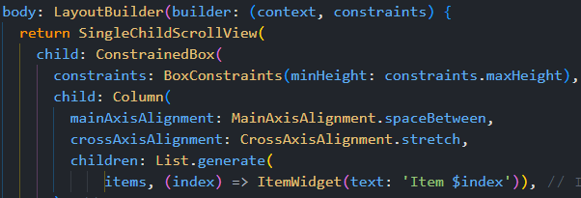
LayoutBuilder
Nesse trecho, o “LayoutBuilder” utiliza o “SingleChildScrollView”, o qual é usado para permitir a rolagem vertical do conteúdo dentro da tela;
Sendo assim, o “SingleChildScrollView” ajusta o seu tamanho com base no espaço disponível na tela, permitindo que seu conteúdo seja completamente acessível.
Figura 18 – Exemplo com o LayoutBuilder

Slide 23
ConstrainedBox
Nesse trecho, o “ConstrainedBox” está sendo utilizado para impor uma restrição de tamanho mínimo ao seu filho;
A restrição especifica que a altura mínima do filho deve ser igual à altura máxima fornecida pelas restrições de layout do pai;
Isso garante que a coluna tenha pelo menos o tamanho da tela em termos de altura, preenchendo completamente o espaço disponível na tela.
Figura 19 – Exemplo com o ConstrainedBox

Slide 24
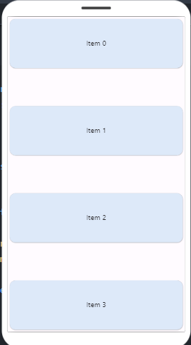
Exemplo completo
Figura 20 – Exemplo completo

Slide 25
O exemplo com o código-fonte completo utilizando listas com espaçamento entre os itens está no arquivo listasComEspacamento.dart

Slide 26
Referências
Use lists. Disponível em: https://docs.flutter.dev/cookbook/lists/basic-list. Acesso em: 6 abr. 2024.
ListView class. Disponível em: https://api.flutter.dev/flutter/widgets/ListView-class.html. Acesso em: 6 abr. 2024.
GridView class. Disponível em: https://api.flutter.dev/flutter/widgets/GridView-class.html. Acesso em: 13 abr. 2024.
Create lists with different types of items. Disponível em: https://docs.flutter.dev/cookbook/lists/mixed-list. Acesso em: 15 abr. 2024.
List with spaced items. Disponível em: https://docs.flutter.dev/cookbook/lists/spaced-items. Acesso em: 15 abr. 2024.

